Slide 1
UBND HUYỆN NAM SÁCH
PHÒNG GIÁO DỤC VÀ ĐÀO TẠO
BÁO CÁO BIỆN PHÁP
TỔ CHỨC MỘT SỐ HOẠT ĐỘNG THƯ VIỆN TRƯỜNG TIỂU HỌC THEO THÔNG TƯ 16
Người thực hiện: Lương Thị Thương Huyền
Đơn vị công tác: Trường TH Hợp Tiến –Nam Sách.

Slide 2
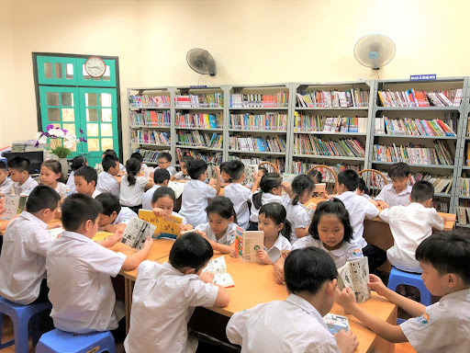

Book Title. P52
Hoạt động thư viện góp phần nâng cao chất lượng giảng dạy của giáo viên, bồi dưỡng kiến thức cơ bản về khoa học, xây dựng thói quen tự học, tự nghiên cứu của giáo viên đặc biệt là việc đọc sách của học sinh. Trong trường tiểu học, thư viện nhà trường giúp học sinh tiếp cận và nhận thức về cuộc sống, thế giới xung quanh một cách dễ dàng, thực tế hơn, thúc đẩy lòng ham học hỏi, thích khám phá ở lứa tuổi học sinh qua nội dung các câu chuyện từ sách báo, tài liệu, tranh ảnh…

Slide 3
THỰC TẾ HOẠT ĐỘNG TV CỦA CÁC TRƯỜNG TIỂU HỌC HIỆN NAY
1. Đối với HS: Thông thường ở trường giờ nghỉ giải lao giữa buổi 25 phút, trừ thời gian đi lại thì thời gian cho các em đọc không còn nhiều, do đó nhiều em đã chọn ngồi trong lớp nói chuyện với các bạn, hay ra sân chơi hơn là lên thư viện.
- HS chưa có thói quen tự đọc sách báo, đặc biệt sách báo giấy.
- HS chưa có phương pháp đọc sách tốt và phù hợp với trình độ đọc của mình
2. Đối với GV: Xây dựng kho tư liệu tiết dạy TV mất nhiều thời gian.
Với các trường nhiều lớp thì việc sắp xếp thời gian biểu các tiết dạy tại TV còn gặp nhiều khó khăn.
3. Về CSVC:
Tài liệu, SGK, STK theo chương trình GDPT 2018 còn ít, đầu tư mua sắm còn hạn chế.
Mỗi trường chỉ có 1 phòng đọc HS nên với trường có nhiều lớp sẽ không sắp xếp được tiết dạy tại thư viện.
- Học sinh chưa có chỗ ngồi rộng rãi, thoải mái, thoáng mát.

Slide 4

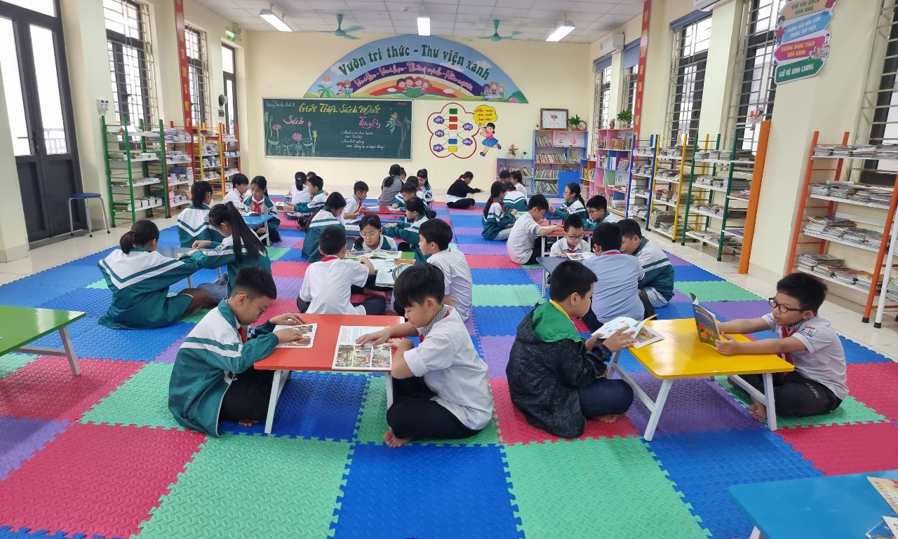
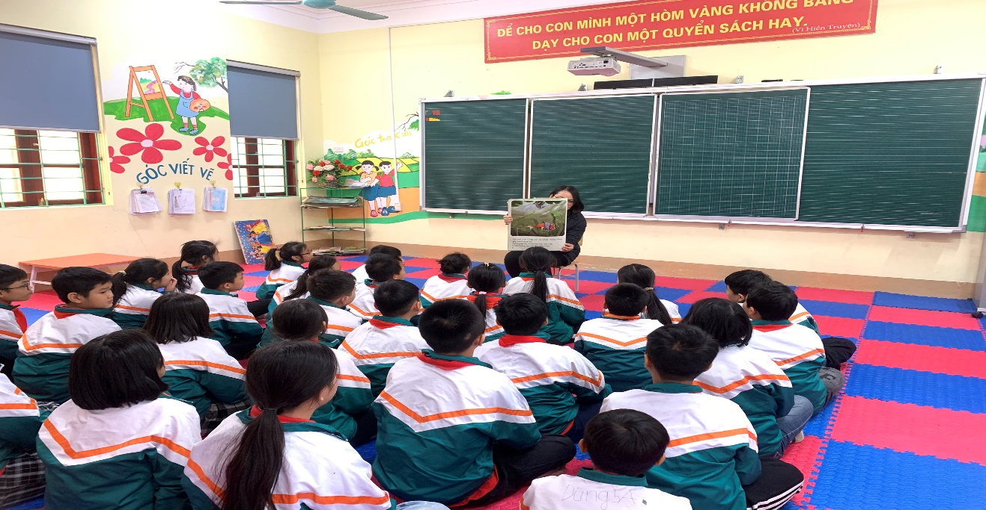
Tiết đọc và tiết học thư viện là một hoạt động vô cùng ý nghĩa. Thời gian của nó tương đương với những tiết học khác. Các hoạt động trong tiết đọc, tiết học này không tập trung vào dạy kĩ năng đọc mà mục đích chính là hình thành và phát triển thói quen đọc sách cho HS. Phòng đọc thư viện là một không gian học tập mới, thật rộng rãi, thoải mái và được trang trí đẹp, đầy đủ phương tiện hỗ trợ học tập và vui chơi.

Slide 5

BÁO CÁO CHUYÊN ĐỀ
I. TIẾT ĐỌC THƯ VIỆN
III. LIÊN THÔNG THƯ VIỆN
II. TIẾT HỌC THƯ VIỆN

Slide 6


I. TIẾT ĐỌC THƯ VIỆN
Tiết đọc thư viện là gì?
1. Tiết đọc TV được đưa vào TKB của trường, thời gian dành cho một tiết đọc TV tương đương với thời gian dành cho một tiết của các môn học khác.
4. Trong tiết đọc TV có các hoạt động đọc chính giúp phát triển thói quen đọc sách của học sinh. Những hoạt động đọc không tập trung vào dạy kỹ năng đọc.
2. Tiết đọc thư viện được giáo viên đã được tập huấn thực hiện.
3. Tiết đọc TV nên được tổ chức ở thư viện. Nếu trường có số lớp đông và không thể tổ chức toàn bộ tiết đọc trong TV thì tiết đọc TV có thể diễn ra ở lớp học.

Slide 7
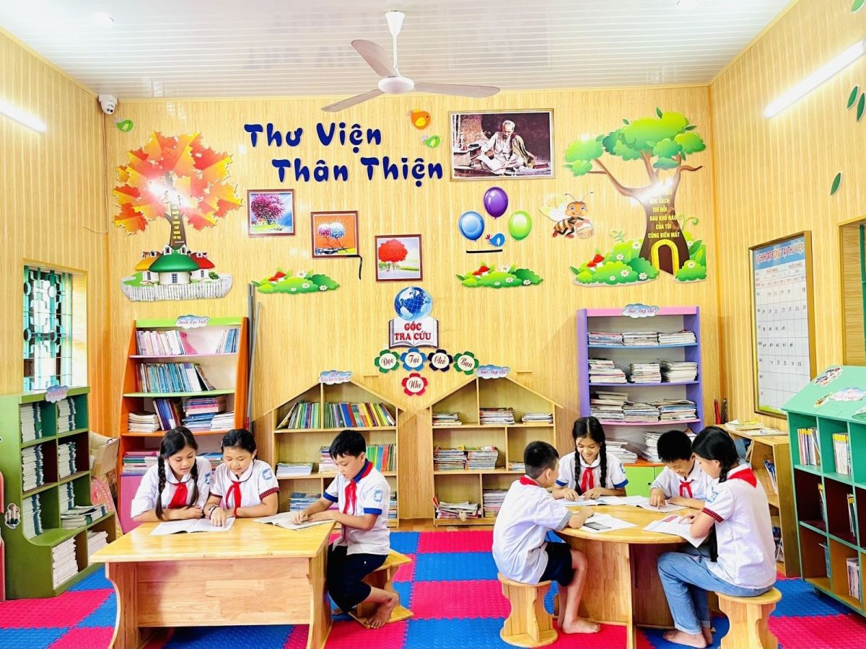
MỤC ĐÍCH CỦA TIẾT ĐỌC THƯ VIỆN
Thu hút và khuyến khích HS tham gia vào việc đọc.
Giúp HS phát triển trí tưởng tượng, khả năng phán đoán, phát triển kĩ năng đọc hiểu.
HS tự do chọn bạn, chọn sách để đọc.
HS được khuyến khích chia sẻ về cuốn sách các em đọc, từ đó giúp HS phát triển sự tự tin.
HS có thêm cơ hội tương tác với sách.
HS được GV hỗ trợ chọn sách phù hợp với trình độ đọc.
Giúp HS phát triển thói quen đọc.

Slide 8

Nhiệm vụ của giáo viên
Hướng dẫn nội quy TV, tìm sách theo trình độ đọc, bảo quản sách, và quy trình mượn trả sách cho HS lớp mình phụ trách.
Đăng kí vào sổ đăng kí tiết đọc TV khi tiết đọc được tổ chức trong TV.
1
4
Hỗ trợ CBTV trong việc nhắc nhở HS trả sách đúng hạn.
5
2
Sử dụng quy tắc 5 ngón tay để giúp HS xác định trình độ đọc của mình.
Hỗ trợ hiệu trưởng tổ chức các hoạt động huy động sự tham gia của gia đình và cộng đồng.
6
3
Dạy 2 tiết đọc thư viện/ 1 học kì theo TKB.

Slide 9
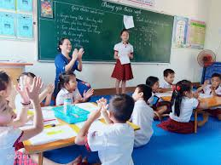
YÊU CẦU CỦA TIẾT ĐỌC THƯ VIỆN
GV phải nắm kĩ các bước cơ bản của từng tiết đọc thư viện
Phải gần gũi, thương yêu, thật sự thân thiện với HS.
HS phải nắm và thực hiện tốt nội quy của thư viện.

Slide 10


DẠY TIẾT ĐỌC THỨ NHẤT
(Hướng dẫn HS về nội quy TV và cách tìm sách theo mã màu)
Here starts the lesson!

Slide 11
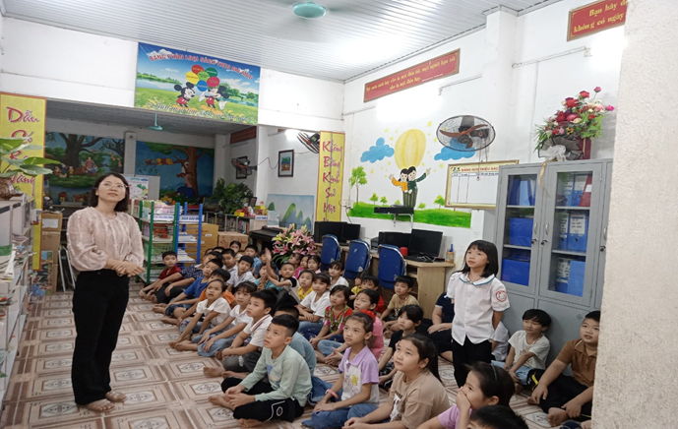
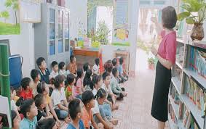
Hướng dẫn HS về nội quy thư viện
+ Đối với HS lớp 1,2: Khả năng đọc của HS còn hạn chế nên GV là người đọc và giới thiệu chi tiết về nội quy và lịch mượn trả sách.
+ Đối với lớp 3, 4, 5: HS tự đọc – GV đặt câu hỏi liên quan đến nội dung của nội quy, lịch mượn trả sách và gọi HS trả lời .

Slide 12
HƯỚNG DẪN TÌM SÁCH THEO MÃ MÀU
BƯỚC 2
BƯỚC 3
BƯỚC 4
BƯỚC 1
Giới thiệu mã màu theo Bảng hướng dẫn tìm sách theo mã màu.
Hướng dẫn HS tìm sách theo mã màu phù hợp.
Hướng dẫn HS chọn sách.
Giới thiệu vị trí mã màu trên bìa sách.

Slide 13
DẠY TIẾT ĐỌC THỨ HAI
(Hướng dẫn HS về quy trình mượn trả và cách bảo quản sách)
Here starts the lesson!

Slide 14

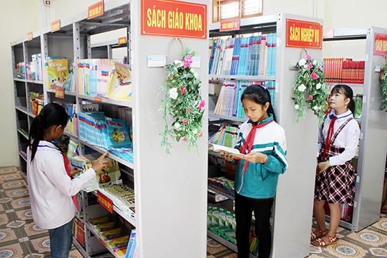
Chọn sách
QUY TRÌNH MƯỢN TRẢ SÁCH
Mang tới cho nhân viên TV hoặc đội HS hỗ trợ thư viện để đăng kí thông tin vào phiếu.
Mang sách về nhà.
Lưu ý: Mỗi lần HS mượn từ 1-3 quyển, tối đa trong 3 ngày.
Trả sách cho thư viện sau 1-3 ngày.

Slide 15
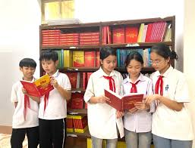

HƯỚNG DẪN BẢO QUẢN SÁCH
+ Cách cầm sách.
+ Cách lật trang sách.

Slide 16
1. Quy trình chung:
+ Ổn định tổ chức + Giới thiệu.
+ Hoạt động đọc: - Trước khi đọc.
- Trong khi đọc. - Sau khi đọc.
+ Hoạt động mở rộng.
Book Title. P52
DẠY TIẾT ĐỌC THƯ VIỆN

Slide 17
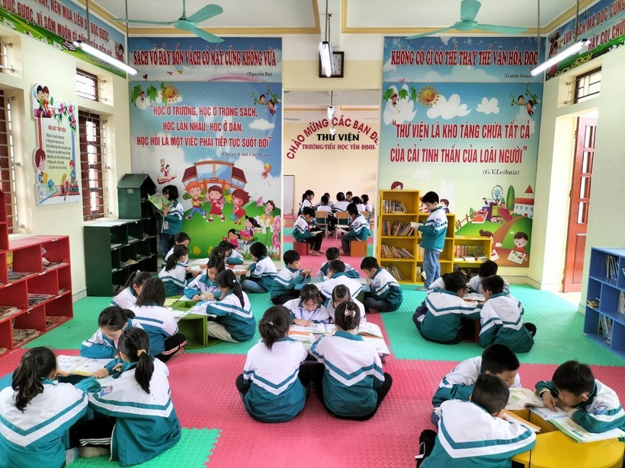
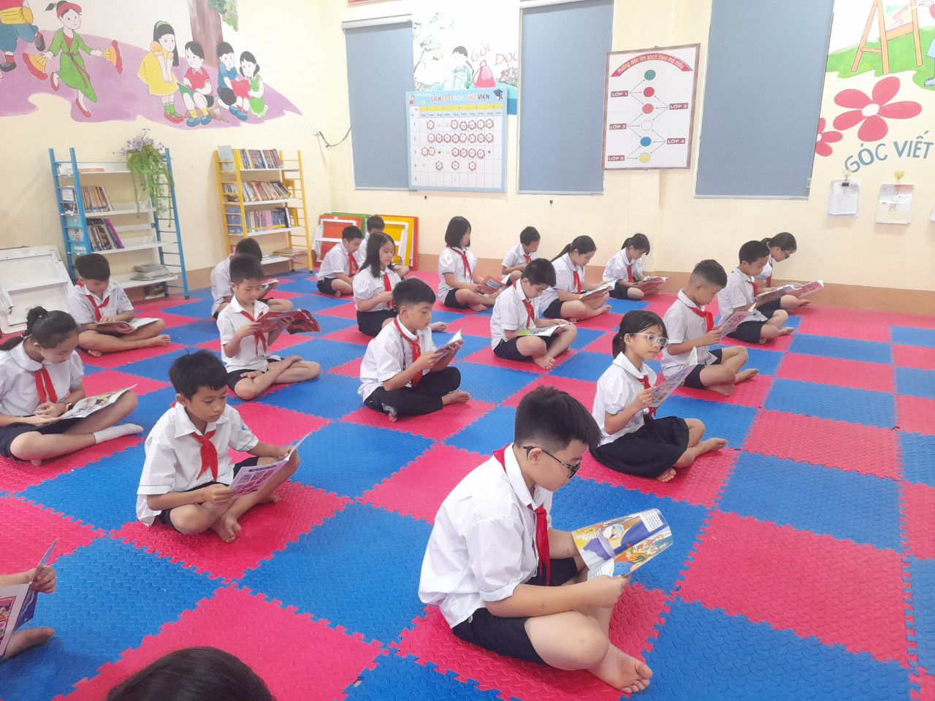


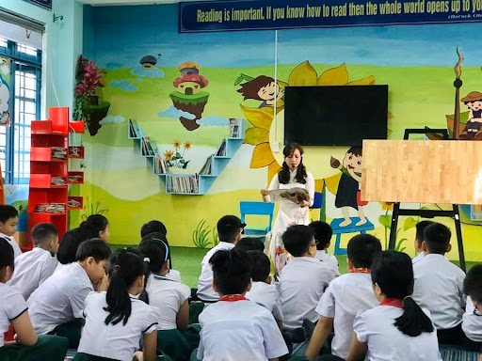
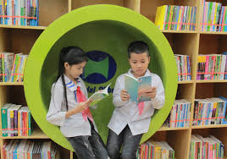
2. CÁC HOẠT ĐỘNG ĐỌC VÀ HOẠT ĐỘNG MỞ RỘNG
- Hoạt động đọc gồm 4 hình thức:
Đọc cặp đôi
Đọc to nghe chung
Cùng đọc
Đọc cá nhân

Slide 18
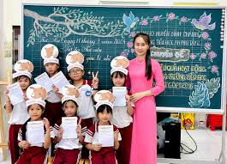
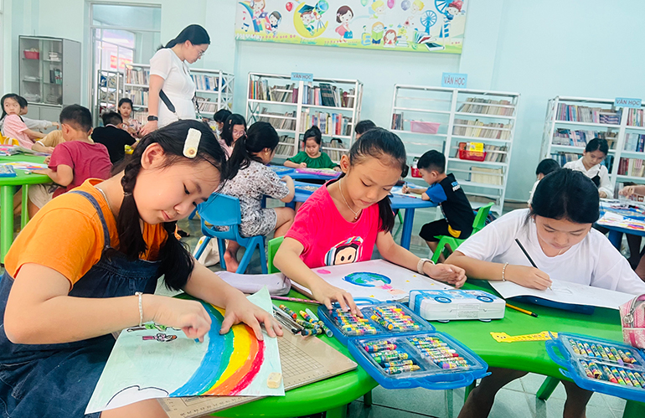
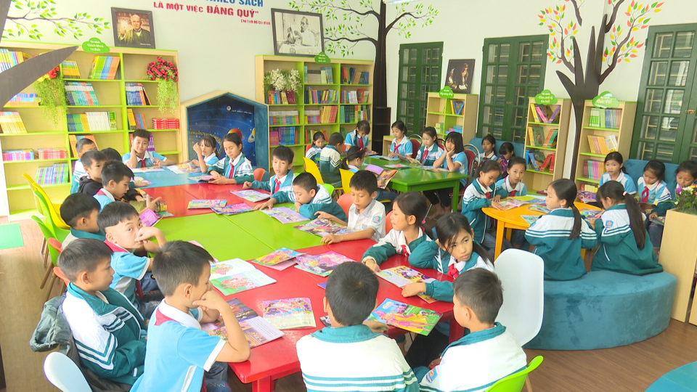
- Hoạt động mở rộng gồm 3 hình thức
Sắm vai
Thảo luận sách
Viết và vẽ

Slide 19
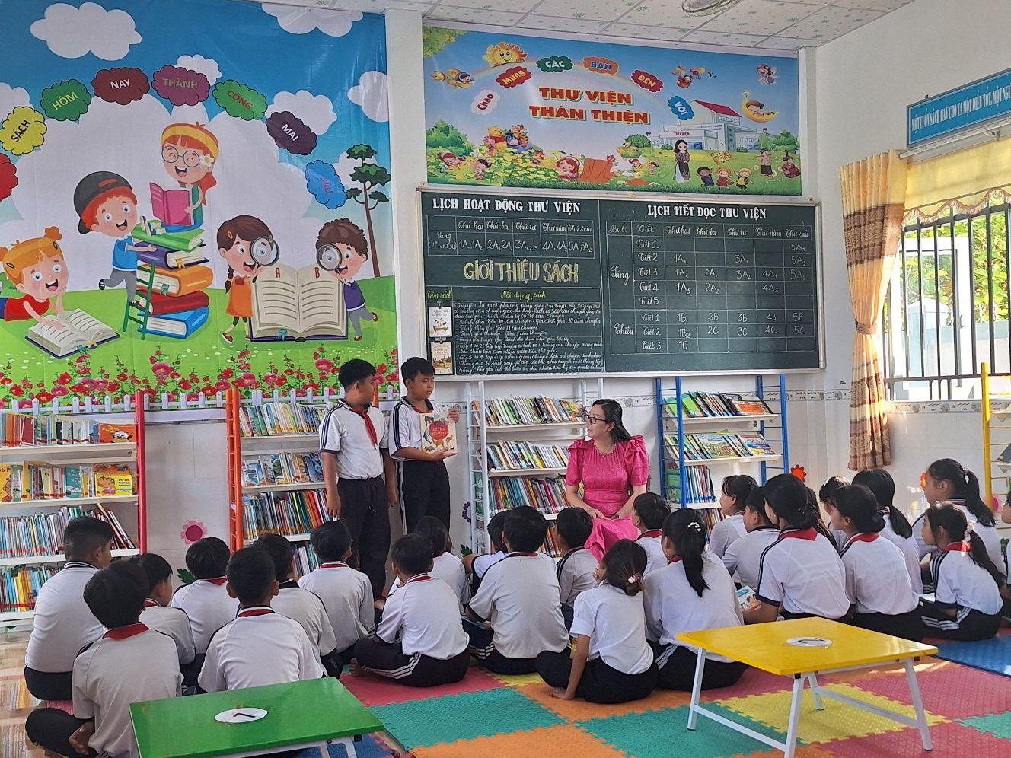
3. Hướng dẫn thực hiện các hoạt động đọc
a) Chọn sách
Hình thức này không yêu cầu HS phải đọc nên GV có thể chọn sách cao hơn trình độ đọc của HS
Mỗi tiết đọc, GV nên chọn 1 quyển sách thuộc thể loại hoặc chủ đề khác nhau và đọc trước 1-2 lần
Không nên học thuộc câu chuyện rồi kể
3.1. Đọc to nghe chung

Slide 20
3. Hướng dẫn thực hiện các hoạt động đọc
b) Tiến trình
+ Ổn định tổ chức, giới thiệu
+ Thực hiện các hoạt động đọc:
* Trước khi đọc
- Cho học sinh xem tranh trang bìa.
- Đặt câu hỏi về tranh trang bìa.
- Đặt câu hỏi liên hệ đến thực tế cuộc sống của học sinh.
- Đặt 2-3 câu hỏi phỏng đoán.
- Giới thiệu về sách (tên sách, tên tác giả, NXB,..
- Giới thiệu 1-3 từ mới ( tranh ảnh, đồ vật, hành động,..)
3.1. Đọc to nghe chung

Slide 21
3. Hướng dẫn thực hiện các hoạt động đọc
* Trong khi đọc
1. Đọc chậm, rõ ràng với giọng đọc diễn cảm kết hợp ngôn ngữ cơ thể
2. Cho học sinh xem tranh ở một vài đoạn và dừng lại ở 2-3 tình huống và đặt câu hỏi phỏng đoán: Điều gì sẽ xảy ra tiếp theo?
* Sau khi đọc
1. Đặt 3-5 câu hỏi về những thông tin chung trong câu chuyện
2. Đặt câu hỏi và sử dụng tranh để tóm tắt những phần chính trong câu chuyện
3. Đặt 1-2 câu hỏi “Tại sao?”
3.1. Đọc to nghe chung

Slide 22
3. Hướng dẫn thực hiện các hoạt động đọc
a) Chọn sách: sách khổ to đối với lớp 1,2; khổ nhỏ đối với lớp 3,4,5.
b) Tiến trình
+ Ổn định tổ chức + Giới thiệu
+ Thực hiện các hoạt động đọc:
* Trước khi đọc lần 1: Giống hình thức Đọc to nghe chung:
- Cho học sinh xem tranh trang bìa
- Đặt 3-4 câu hỏi về trang bìa
- Đặt 1-2 câu hỏi liên hệ đến thực tế cuộc sống của học sinh
- Đặt 1-2 câu hỏi phỏng đoán
- Giới thiệu về sách
- Giới thiệu 1-3 từ mới
3.2. Cùng đọc

Slide 23
3. Hướng dẫn thực hiện các hoạt động đọc
* Trong khi đọc
1. Đảm bảo tất cả học sinh có thể nhìn thấy tranh và chữ ( sách khổ lớn) hoặc một số tranh trong sách ( khổ nhỏ)
2. Đọc chậm, rõ ràng, diễn cảm kết hợp với ngôn ngữ cơ thể
3. Dừng lại 2-3 lần để đặt câu hỏi phỏng đoán
* Sau khi đọc lần 1
1. Đặt 2-3 câu hỏi về những gì đã xảy ra trong câu chuyện: Truyện có những nhân vật nào?Chuyện gì xảy ra? Ở đâu? Khi nào?
2. Đặt câu hỏi để tóm tắt lại 3-4 phần chính của câu chuyện: Điều gì xảy ra đầu tiên ( tiếp theo, cuối chuyện)
3. Đặt 1-2 câu hỏi “Tại sao”: Theo các em, tại sao nhân vật lại làm như vậy?
3.2. Cùng đọc

Slide 24
3. Hướng dẫn thực hiện các hoạt động đọc
* Trong khi đọc lần 2:
1. Chia nhóm HS và phát mỗi nhóm 1 bản sách (đối với sách khổ nhỏ).
2. Mời HS đọc cùng:
Đọc lại những từ, câu thú vị cùng với giáo viên.
Thực hiện những cử chỉ/hành động, tạo âm thanh cùng với giáo viên.
3. Thu sách.
* Lưu ý: Nhắc HS chỉ lật trang khi có yêu cầu của GV.
3.2. Cùng đọc

Slide 25
3. Hướng dẫn thực hiện các hoạt động đọc
Tiến trình:
+ Ổn định tổ chức + Giới thiệu
+ Thực hiện các hoạt động đọc:
* Trước khi đọc
- Hướng dẫn HS chọn bạn để tạo thành cặp và ngồi gần với nhau
- Nhắc HS về mã màu của các em
- Nhắc HS về cách lật sách đúng
- Mời lần lượt các cặp đôi lên chọn sách một cách trật tự và chọn vị trí để ngồi đọc
3.3. Đọc cặp đôi

Slide 26
3. Hướng dẫn thực hiện các hoạt động đọc
* Trong khi đọc
- Di chuyển quanh lớp/phòng thư viện để kiểm tra xem các cặp đôi có đang đọc cùng nhau không
- Lắng nghe học sinh đọc, khen ngợi nỗ lực của các em
- Sử dụng quy tắc 5 ngón tay để theo dõi những HS gặp khó khăn khi đọc. Hướng dẫn HS chọn một quyển sách có mã màu phù hợp.
- Quan sát cách học sinh lật sách, hướng dẫn lại cho học sinh cách lật sách đúng, nếu cần
3.3. Đọc cặp đôi

Slide 27
3. Hướng dẫn thực hiện các hoạt động đọc
* Sau khi đọc
Mời HS mang sách về ngồi gần giáo viên một cách trật tự
Mời 3-4 cặp đôi chia sẻ về quyển sách mà các em đã đọc:
+ Các em có thích quyển sách vừa đọc không? + Các em thích nhân vật nào? Vì sao?
+ Câu chuyện xảy ra ở đâu?
+ Em thích nhất đoạn nào? Tại sao?
Trả sách đúng vị trí
3.3. Đọc cặp đôi

Slide 28
3. Hướng dẫn thực hiện các hoạt động đọc
Tiến trình giống
Đọc cặp đôi
3.3. Đọc cá nhân

Slide 29
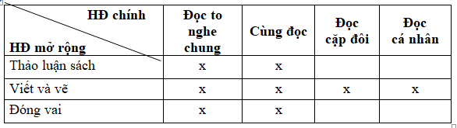
4. Hoạt động mở rộng:
Gợi ý 1 số hình thức tổ chức hoạt động mở rộng:
Được tiến hành ngay sau hoạt động đọc chính. Tuỳ thuộc vào hình thức đọc chính, GV lựa chọn 1 trong 3 hình thức cho phù hợp.

Slide 30
4.1. THẢO LUẬN SÁCH
* Mời 3 - 4 HS chia sẻ về quyển sách mà các em đã đọc. Giáo viên có thể chọn 3-4 câu hỏi gợi ý dưới đây để mời từng HS chia sẻ:
- Em có thích câu chuyện mình vừa đọc không? Tại sao?
- Em thích nhân vật nào trong câu chuyện? Tại sao?
- Câu chuyện xảy ra ở đâu?
- Điều gì em thấy thú vị nhất trong câu chuyện mình vừa đọc?
- Đoạn nào trong câu chuyện làm em thích nhất? Tại sao?
- Nếu em là …. (nhân vật), em sẽ hành động khác nhân vật như thế nào?
- Câu chuyện em vừa đọc có điều gì làm cho em thấy thú vị? Điều gì làm cho em cảm thấy sợ hãi? Điều gì làm cho em cảm thấy vui? Điều gì làm cho em cảm thấy buồn?
- Em có định giới thiệu quyển truyện này cho các bạn khác cùng đọc không? Theo em, các bạn khác có thích đọc quyển truyện này không? Tại sao?
- Theo em, vì sao tác giả lại viết câu chuyện này?

Slide 31
4.2. VIẾT/ VẼ
Tưởng tượng, viết cái kết khác cho câu chuyện; vẽ nhân vật, vẽ tranh minh hoạ nội dung câu chuyện; vẽ bìa cho cuốn truyện; …
4.3 . ĐÓNG VAI
* Xác định nhân vật:
- Cho HS xem sách và đặt câu hỏi: Câu chuyện có bao nhiêu nhân vật? Đó là những nhân vật nào?
* HS xung phong đóng vai:
  Mời HS đóng vai từng nhân vật.
* Xác định các nhân vật ở từng đoạn và đóng vai:
- Ở mỗi phần, GV đặt câu hỏi và cho HS xem tranh: Điều gì đã xảy ra ở đoạn truyện này? Đoạn này có bao nhiêu nhân vật? Các nhân vật làm gì, nói gì?...
- Mời HS thể hiện hành động, lời nói, suy nghĩ của nhân vật.
* HS đóng vai toàn bộ các phần vừa thực hành.

Slide 32
D. QUY TẮC 5 NGÓN TAY
* Quy tắc 5 ngón tay là một cách nhanh và đơn giản nhất để xác định mức độ khó của một cuốn sách:
* GV yêu cầu HS giở bất kì một trang của cuốn sách đã chọn và đọc 5 câu liên tiếp bất kì trong trang sách đó. Mỗi khi HS mắc lỗi thì giơ 1 ngón tay.
* Số những ngón tay được đưa ra chỉ cho GV biết mức độ khó hay dễ của cuốn sách đối với HS.

Slide 33
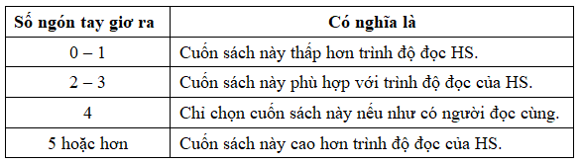
D. QUY TẮC 5 NGÓN TAY

Slide 34
Lưu ý:
1. Khi dạy tiết đọc thư viện, GV ngồi ghế thấp, vị trí gần học sinh, không đứng lên khi đọc truyện.
2. HS ngồi thoải mái trên sàn, không sắp xếp HS ngồi theo hàng hoặc hình vòng cung.
3. Khi HS trả lời không phải đứng dậy và GV không nhận xét Đúng/Sai.

Slide 35
II. TIẾT HỌC THƯ VIỆN
1. Tiết học thư viện
* Thông tư số 16/2022/TT-BGDĐT ngày 22 tháng 11 năm 2022 của Bộ trưởng Bộ Giáo dục và Đào tạo: Hoạt động tiết học tại thư viện bảo đảm tối thiểu 01 tiết/học kỳ/môn học hoặc liên môn do Hiệu trưởng trường tiểu học quy định phù hợp với chương trình giáo dục.
* Tiết học thư viện: GV tổ chức dạy các tiết học/hoạt động có liên quan đến việc sử dụng tài nguyên thư viện để chiếm lĩnh kiến thức, đảm bảo các yêu cầu tiết học đề ra.
* Tiết học thư viện khác với tiết đọc:
- Dạy theo quy trình của môn học, song sử dụng các thiết bị, tài nguyên TV
- Các môn có thể tổ chức tiết học thư viện: Giáo dục địa phương, Tiếng Việt (Kể chuyện, Tập đọc, các tiết phát triển kĩ năng nghe – nói); Lịch sử (Nhân vật lịch sử, các bài học về trận đánh, ..); Địa lí (sa bàn, bản đồ, …);

Slide 36
2. TỔ CHỨC TIẾT HỌC THƯ VIỆN
Bước 1: Chuẩn bị
Đối với giáo viên:
-
- Chuẩn bị tài liệu: Sách, truyện, hoặc tài liệu tham khảo phù hợp với lứa tuổi và nội dung giáo dục.
- Trang trí không gian thư viện thân thiện, hấp dẫn.
- Sắp xếp chỗ ngồi linh hoạt để tạo điều kiện tương tác.
Đối với nhân viên thư viện
- Xây dựng kế hoạch bài học với mục tiêu rõ ràng.
- Lựa chọn hình thức tổ chức phù hợp: kể chuyện, đọc sách nhóm, thảo luận, thực hành sáng tạo.

Slide 37
Bước 2: Tổ chức tiết học
* Hoạt động khởi động:
- Hướng dẫn học sinh làm quen với tài liệu, khơi gợi sự hứng thú.
Ví dụ: Đố vui, kể một câu chuyện ngắn liên quan đến nội dung sách.
* Hoạt động chính:
- Đọc sách: Giáo viên đọc mẫu hoặc cho học sinh đọc.
- Thảo luận: Đặt câu hỏi hoặc hướng dẫn học sinh nêu cảm nhận, phân tích nội dung.
- Hoạt động sáng tạo:
    Vẽ tranh minh họa nội dung sách.
    Viết cảm nhận hoặc sáng tác câu chuyện mới dựa trên tài liệu.
    Sân khấu hóa một phần nội dung sách.
* Hoạt động kết thúc:
- Tổng kết nội dung học được, khuyến khích học sinh chia sẻ bài học rút ra.
- Hướng dẫn mượn sách hoặc giới thiệu sách mới liên quan.

Slide 38


Bước 3: Đánh giá và rút kinh nghiệm
- Đánh giá sự tham gia của học sinh: tích cực, sáng tạo hay không.
- Thu thập ý kiến phản hồi từ giáo viên, cán bộ thư viện và HS.

Slide 39
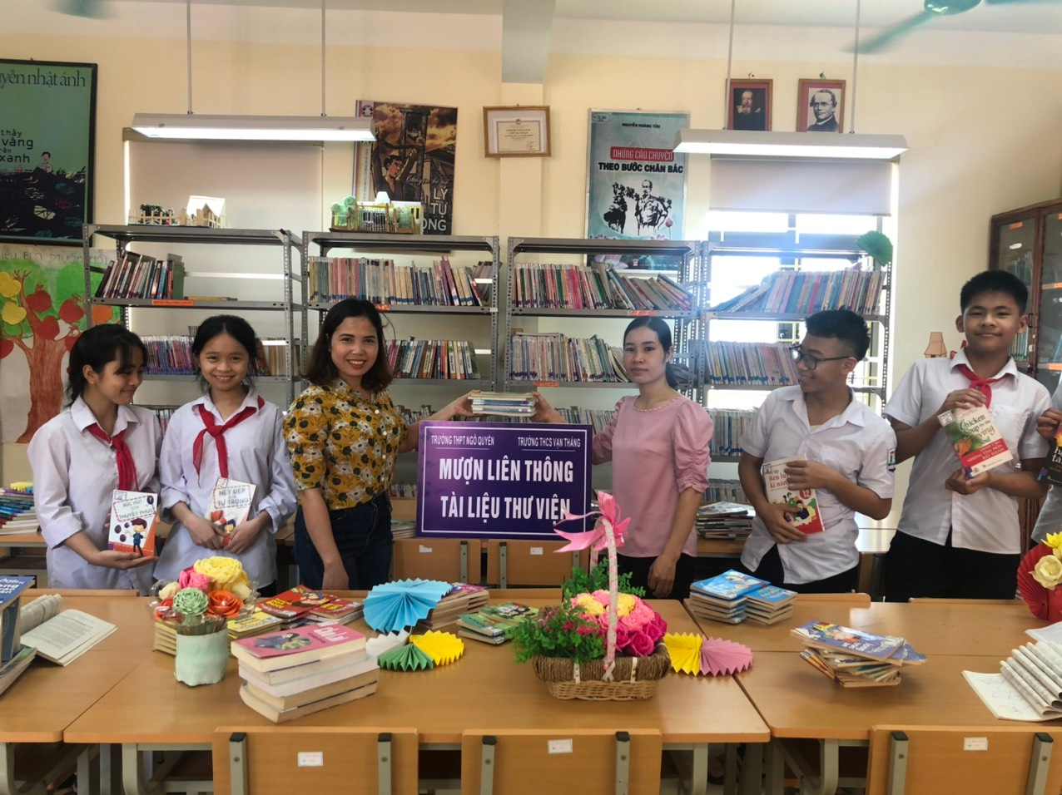
III. LIÊN THÔNG THƯ VIỆN
Trong thời đại công nghệ thông tin phát triển mạnh mẽ như hiện nay, việc kết nối các nguồn tài nguyên thông tin trong hệ thống thư viện trở nên vô cùng quan trọng. Một trong những giải pháp để nâng cao hiệu quả sử dụng tài nguyên thông tin, giảm thiểu trùng lặp và đáp ứng nhu cầu học tập, nghiên cứu của người dùng chính là liên thông thư viện. Liên thông thư viện giúp các thư viện có thể chia sẻ tài nguyên, thông tin và kết nối với nhau một cách hiệu quả.

Slide 40
1. MỤC TIÊU
* Phát triển văn hóa đọc:
+ Tăng cường khả năng tiếp cận tài liệu phong phú, đa dạng cho học sinh tiểu học.
+ Thúc đẩy thói quen đọc sách và sự yêu thích tìm tòi, học hỏi ở học sinh.
* Tối ưu hóa nguồn lực thư viện:
+ Sử dụng hiệu quả nguồn tài nguyên sách giữa các trường tiểu học.
+ Khắc phục tình trạng thiếu tài liệu hoặc sách không đồng đều giữa các thư viện.
* Thúc đẩy hợp tác và sáng tạo:
+ Tạo môi trường giao lưu học tập, trao đổi ý tưởng giữa các trường.
+ Phát huy vai trò của giáo viên, cán bộ thư viện trong việc triển khai các hoạt động giáo dục qua sách.

Slide 41

2. Đánh giá thực trạng
Số lượng và chất lượng sách, tài liệu của từng thư viện.
Tình trạng cơ sở vật chất (phòng đọc, giá sách, thiết bị hỗ trợ).
Nhu cầu mượn sách và hoạt động thư viện của học sinh, giáo viên.
- Xác định các trường có thế mạnh về tài nguyên để chia sẻ.

Slide 42
3. Lập kế hoạch liên thông thư viện
* Xác định mục tiêu:
+ Tối ưu hóa nguồn lực, cung cấp tài liệu đa dạng cho học sinh.
+ Tạo điều kiện cho học sinh giao lưu và phát triển văn hóa đọc.
* Xây dựng kế hoạch chi tiết:
+ Thời gian: Thực hiện theo các giai đoạn (thí điểm, mở rộng).
+ Hoạt động chính:
- Xây dựng danh mục sách và tài liệu liên thông giữa các TV.
- Xác định thời gian và tần suất luân chuyển (ví dụ: 3 tháng/lần).
- Quy định cách thức bảo quản, vận chuyển sách và tài liệu.
- Luân chuyển sách, tổ chức hoạt động đọc sách liên trường.
- Xây dựng thư viện số hoặc danh mục tài liệu dùng chung.
- Ứng dụng phần mềm quản lý thư viện để tra cứu và theo dõi tình trạng mượn/trả sách.

Slide 43
4. Đánh giá
* Thu thập ý kiến phản hồi của học sinh, giáo viên, cán bộ thư viện chia sẻ về hiệu quả chương trình.
* Đánh giá hiệu quả:
+ Số lượng tài liệu luân chuyển, tần suất mượn sách.
+ Mức độ tham gia của học sinh và giáo viên vào các hoạt động khuyến đọc.
- Khắc phục các vấn đề phát sinh, tối ưu hóa quy trình liên thông.
- Đề xuất mở rộng quy mô hoặc bổ sung tài nguyên nếu cần.

Slide 44
5. Nguyên tắc quan trọng khi thực hiện liên thông TV
- Hợp tác chặt chẽ: Phối hợp hiệu quả giữa các trường, cán bộ thư viện.
- Đảm bảo minh bạch:
Quy định rõ ràng về quản lý tài nguyên và cách thức chia sẻ.
- Khuyến khích sự tham gia của học sinh: Tạo cơ hội cho học sinh đóng góp ý tưởng và tham gia vào các hoạt động thư viện.
- Tối ưu hóa công nghệ: Sử dụng phần mềm thư viện số để tiết kiệm thời gian và tăng cường hiệu quả quản lý.

Slide 45



XIN CHÂN THÀNH
CẢM ƠN QUÝ THẦY CÔ!

